Slide 1

Иммунотерапия нейробластомы группы высокого риска
Динутуксимаб бета

Slide 2
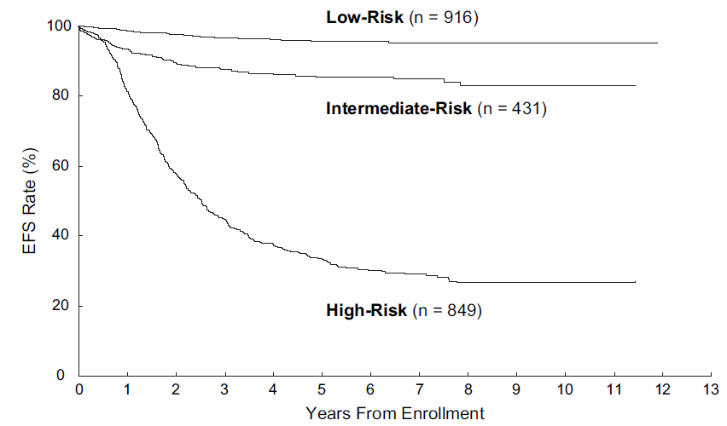
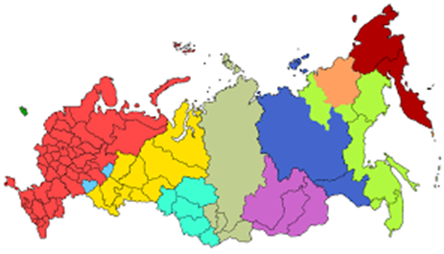
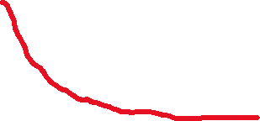
Актуальность
Показатель заболеваемости
1,0-1,2 на 100 тыс. детского населения
40% - пациенты группы высокого риска
Нейробластома – самая частая экстракраниальная солидная опухоль детского возраста
8% в структуре заболеваемости
15% в структуре смертности
Различные варианты биологического поведения
  Спонтанная регрессия
  Созревание
  Прогрессия
Дивергентный прогноз
БСВ в зависимости от группы риска
Moroz V., et al. Eur J Cancer, 2011;
Maris J. NEJM, 2010
В РФ ежегодно выявляется около 300 случаев НБ
120 пациентов стратифицированы в группу высокого риска

Slide 3

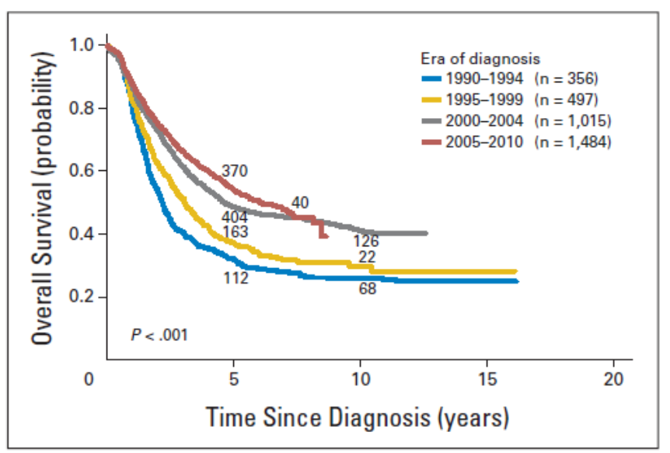
Терапия пациентов группы высокого риска
(модифицированный протокол NB-2004)
131- I- МЙБГ-терапия
АутоТГСК
+/-
ЛТ
Индукционная терапия
Терапия 13-цис-ретиноевой кислотой
Аферез
Операция
Критерии стратификации в группу высокого риска
Пациенты с 4 стадией по INSS старше 12 мес.
Пациенты любого возраста и с любой стадией при наличие амплификации гена MYCN
Общая выживаемость пациентов группы высокого риска не превышает 50%

Slide 4
Результаты оригинального немецкого исследования NB-2004 без применения иммунотерапии,
Berthold F, et al. Ann Oncology, 2020
3-летняя бессобытийная выживаемость 32-34%

Slide 5
Результаты лечения пациентов группы высокого риска в РФ
114 пациентов за период 01.2012-12.2018 гг.
Ауто-ТГСК в условиях НМИЦ ДГОИ им. Дмитрия Рогачева и РДКБ ФГАОУ ВО РНИМУ им. Н.И. Пирогова
4 стадия – 83,3%
Кумулятивная вероятность рецидива к 60 мес – 61,1%

Slide 6
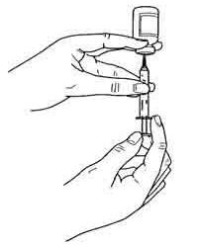
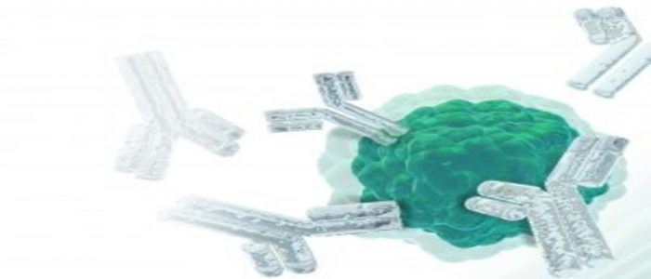

Анти-GD2- направленная иммунотерапия НБ
Анти-GD2-моноклональное антитело
Динутуксимаб бета
Взаимодействие с GD2- поверхностным гликолипидом на мембране клеток НБ
Антителозависимая клеточно-опосредованная и комплимент-опосредованная гибель клеток НБ
Этап постконсолидации (после ауто-ТГСК)
Воздействие на минимальную остаточную болезнь
Клетка НБ
GD2 –антиген

Slide 7
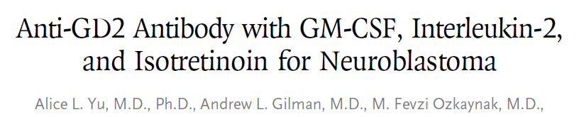
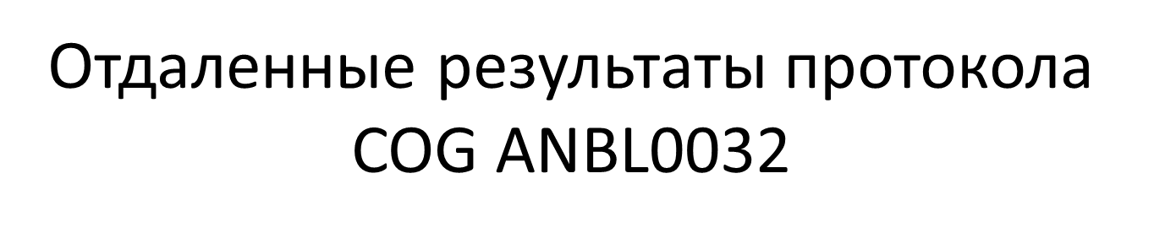
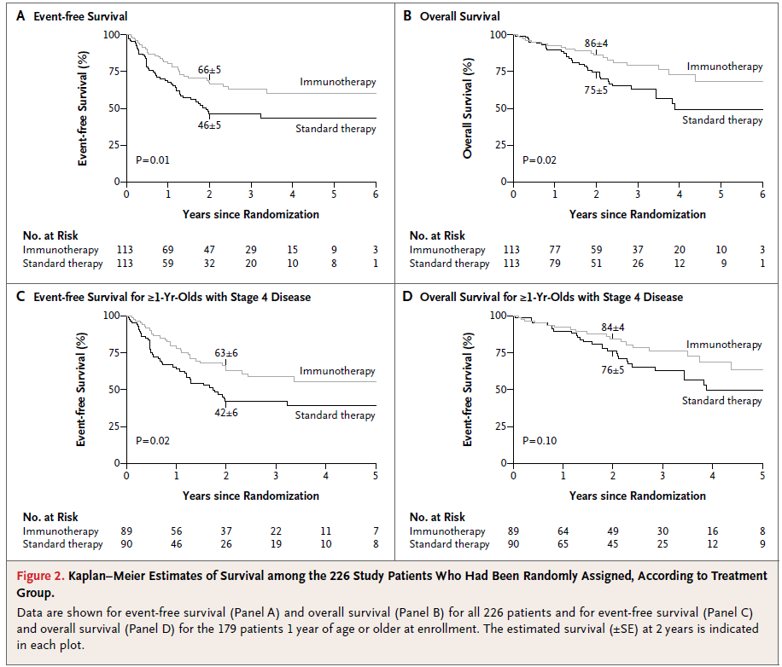
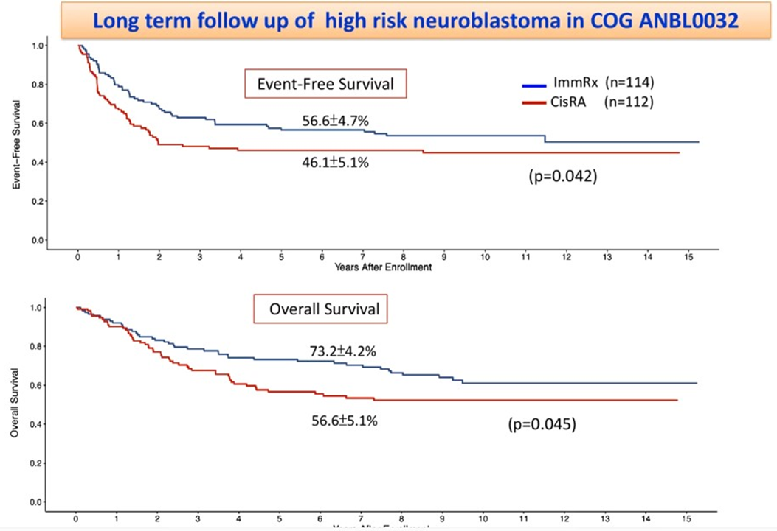
Yu A, Clin Cancer Res, 2021
Эффективность иммунотерапии подтверждена в рандомизированном проспективном клиническом исследовании
Увеличение 5-летней БСВ на 10% и ОВ на 15 % (данные COG)

Slide 8
Иммунотерапия динутуксимабом бета является независимым факторов, улучшающим прогноз заболевания и повышает БСВ и ОВ на 15% и 14%, соответственно.
Ladenstein R, Cancers, 2020

Slide 9
Динутуксимаб бета в первой линии терапии: выводы
Оптимальный режим введения динутуксимаба бета
  Длительное введение (10-дневные инфузии, Ladenstein R, ASCO 2019; Lode H., ASCO 2019)
Сроки введения динутуксимаба бета
  60-100 дней после миелоинфузии (медиана начала иммунотерапии в исследованиях SIOPEN 109 дней)
Роль цитокинов
  Введение ИЛ-2 не показано, поскольку не улучшает прогноз и ассоциировано с выраженными побочными эффектами
РЕЖИМ ВВЕДЕНИЯ:
5 курсов Динутуксимаба бета
внутривеннная непрерывная инфузия в течение 10 дней
(курсовая доза 100 мг/м кв)

Slide 10
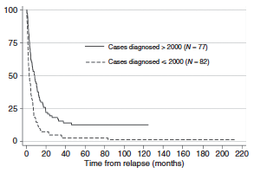
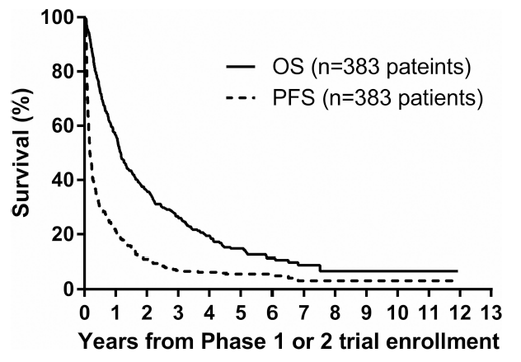
Рецидивы нейробластомы группы высокого риска
50-60% пациентов с рецидивами НБ
Недостаточный системный контроль
Вероятность долгосрочной выживаемости < 20% при использовании стандартной терапии
Проведение иммунотерапии улучшает прогноз у пациентов, достигших ответа на противорецидивную терапию
4-летняя выживаемость без прогрессирования – 33,1%, общая – 47%
Basta N, Br J Cancer, 2016
London W, Cancer, 2017
Mueller I, Mabs, 2018

Slide 11
Критерии отбора пациентов
Первичные пациенты
Первичные пациенты с нейробластомой группы высокого риска
Достижение хорошего ответа на этап индукционной терапии
80 пациентов в РФ в год
Рецидивы заболевания
Пациенты с рецидивами заболевания группы высокого/ промежуточного риска
Достижение хорошего ответа (полная санация отдаленных метастазов) на фоне противорецидивной терапии
60 пациентов в РФ в год

Slide 12

Иммунотерапия пациентов с нейробластомой группы высокого риска с использованием препарата динутуксимаб бета в сочетании с 13-цис-ретиноевой кислотой
Критерии включения:
  Возраст на момент начала лечения от 1 года до 18 лет включительно
  Диагноз «нейробластома» по критериям INSS:
  Нейробластома высокого риска определяется как 2, 3, 4 и 4s стадии по INSS с MYCN амплификацией или 4 стадии по INSS без MYCN амплификации в возрасте > 12 мес
  И
Полный или частичный метастатический ответ (доказанная санация костного мозга по данным миелограммы и трепанобиопсии, при условии сокращения числа МЙБГ-позитивных очагов более, чем на 50% и сохранении не более 3-х активных зон, накапливающих радиофармпрепарат)
(Критерии SIOPEN)

Slide 13
Иммунотерапия пациентов с рецидивами нейробластомы группы высокого/ промежуточного риска с использованием препарата динутуксимаб бета
Критерии включения:
  Возраст на момент начала лечения от 1 года до 18 лет включительно
  Диагноз «нейробластома» по критериям INSS:
  Нейробластома высокого риска определяется как 2, 3, 4 и 4s стадии по INSS с MYCN амплификацией или 4 стадии по INSS без MYCN амплификации в возрасте > 12 мес
  Рецидив/ прогрессирование заболевания
  И
Полный или частичный метастатический ответ (доказанная санация костного мозга по данным миелограммы и трепанобиопсии, отсутствие признаков отдаленных метастазов по данным сцинтиграфии с МЙБГ и очагов в мягких тканях по данным анатомической визуализации)

Slide 14

Российская Федерация
Кооперированные исследования (единая база данных)
Проспективная регистрация
Единые критерии показаний для иммунотерапии
Оценка эффективности иммунотерапии

